Slide 1
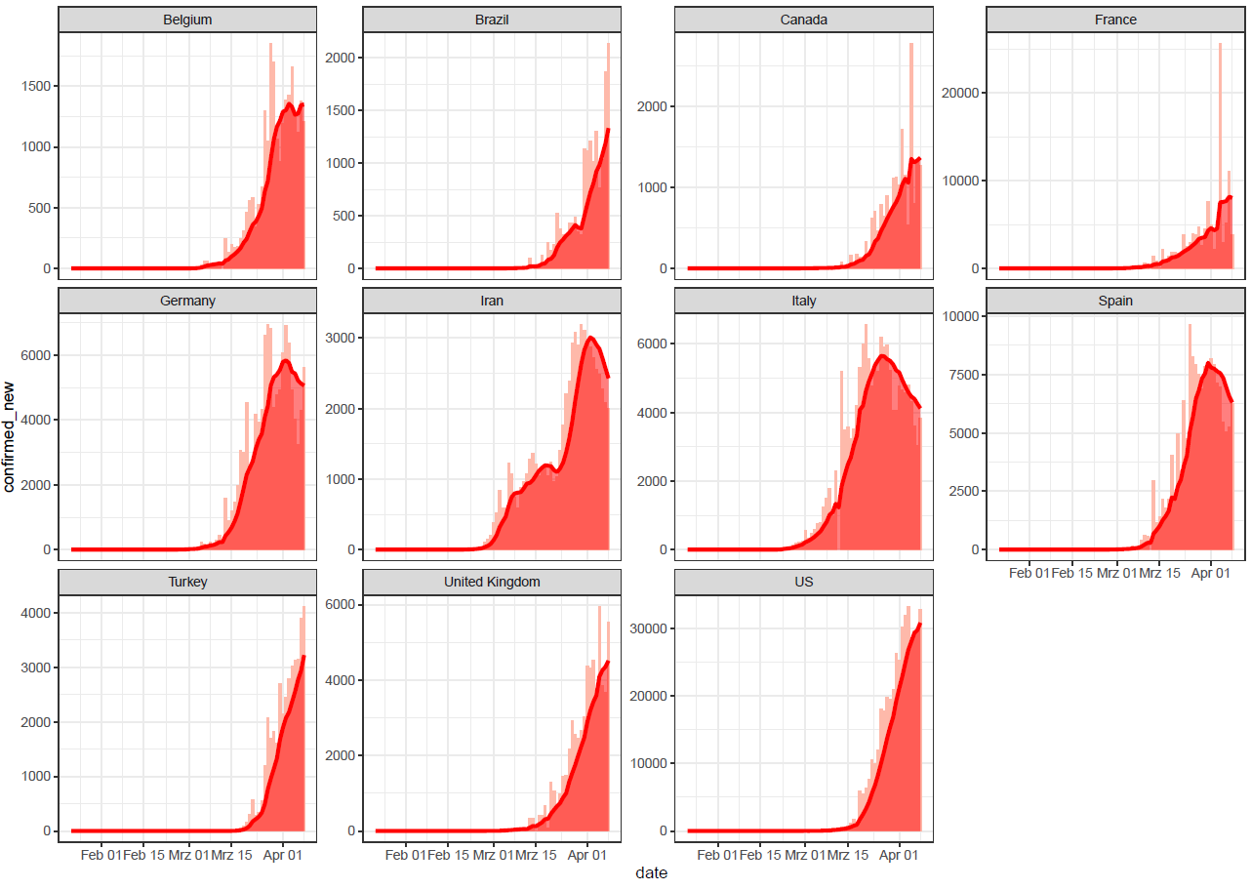
Länder mit über 7.000 bis 70.000 neuen COVID 19-Fälle in den letzten 7 Tagen
JHU ; Stand 09.04.2020
Notes:
Über 7.000 neue Fälle in den letzten 7 Tagen

Slide 2
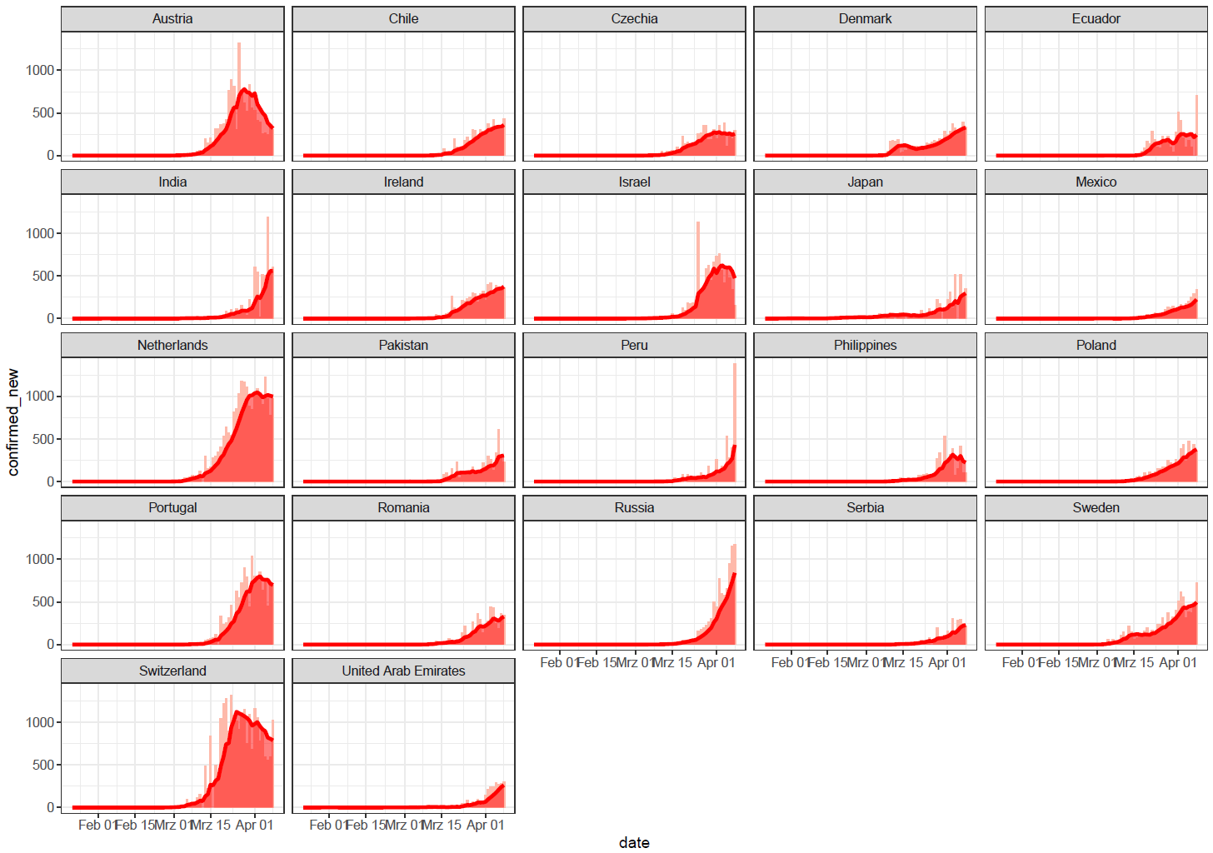
Länder mit 1.400-7.000 neuen COVID 19-Fällen in den letzten 7 Tagen
JHU ; Stand 09.04.2020
Notes:
1400-7000 neue Fälle in der letzten Woche

Slide 3
COVID-19/ Russland (08.04.2020)
  8.672 Fälle (+1.174)
                - 63 Todesfälle
                - Fallsterblichkeit: 0,7 %
Inzidenz : 6 / 100.000 Ew.
Region | Fallzahlen | Inzidenz | Todesfälle
Moskau | 5.841 | 48,7 | 31
St. Petersburg | 329 | 6,6 | 2
Republik Komi | 119 | 13,2 | 3
Erste Fälle: 31.01. zwei chin. Staatsangehörige, am 02.03. erster Fall in Moskau mit Reisevorgeschichte nach Italien
Frühe Schließung der Grenzen nach China (31.1.); Grenzübertritt seit dem 30.03. allgemein beschränkt (internationaler Flugverkehr vollständig eingestellt)
Weitere Maßnahmen: seit Ende März Ausgangssperren in fast allen russischen Bezirken, Schließung von Schulen, Versammlungsorten, Geschäften.
Extensives Contact tracing: 180.315 Kontaktpersonen unter medizinischen Überwachung (Stand 07.03.)
Teststrategie: Massentestung auf kommerzieller Basis o. ärztliche Verschreibung; Testung durch mobile Teams; 910.221 Testungen durchgeführt; Positivquote: 1,0%

Slide 4
COVID-19/ Russland (08.04.2020)
Kapazitäten: 8,1 Krankenhausbetten pro 1.000 Einwohner
  12.000 ICU-Betten
  33.000 Beatmungsgeräte verfügbar
Spezialisierte Coronavirus-Krankenhäuser in Moskau
Neubau eines Krankenhauses in der Nähe von Moskau (500 Betten)
Einsatz von Hospitalschiffen
Bei fehlender Möglichkeit zur Selbstisolierung stehen 424 "Observator" (special isolation unit) mit 30.452 Betten zur Verfügung; 201 "Observator" sind bereits mit 2.238 Personen (7,3%) besetzt.
Internationale Untersützung: Lieferung von Hilsgütern an Armenien, Weißrussland, Kyrgyzstan, Uzbekistan, Serbien, Ägypten, Venezuela, Iran, North Korea und in die USA.

Slide 5
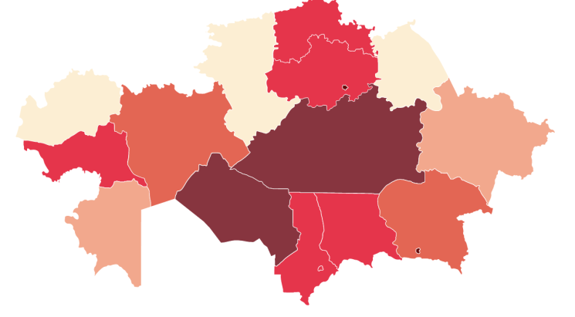
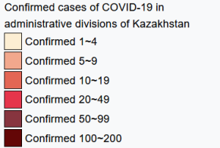
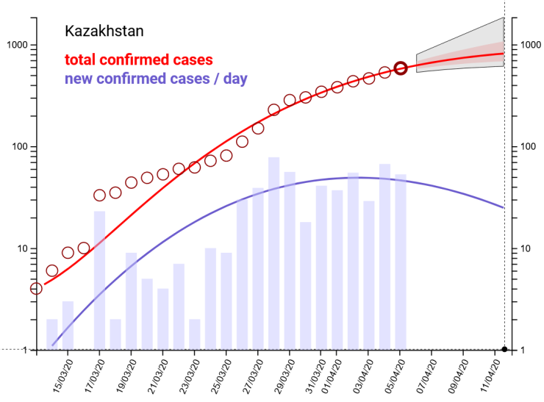
COVID-19/ Kasachstan (MIC, 18,6 Mio Ew.)
709 Fälle (+24)
7 Todesfälle (Fallsterblichkeit: 1,0%)
Inzidenz / 100.000 Ew.: 3,9
Nur-Sultan (Astana)
Stadt/Region | Fälle | Inzidenz | Todesfälle
Nur-Sultan | 222 | 19,4 | 1
Almaty | 119 | 5,8 | 0
Kyzylorda Region | 72 | 9,1 | 0
Karagandy Region | 45 | 3,3 | 1
Karangandy Region
Kyzylorda Region
Almaty
Erste COVID-19-Fälle: am 13.03.2020, drei Bewohner aus Almaty mit Reisevorgeschichte nach Deutschland
Maßnahmen:
  Nationaler Notstand seit 16.03. (gültig vorerst bis 15.04.)
  Ein- und Ausreisebeschränkungen, Kontrollposten und Temperaturkontrollen an Grenzübergängen
  Schließung öffentlicher Orte und Einkaufzentren
  Ausgeweitete Quarantäne in Nur-Sultan und Almaty seit 19.03. (Ausgangsbeschränkungen, Abriegelung einzelner Häuserblocks mit hohen Fallzahlen, komplette Ein-/Ausreisesperre)
  Seit Ende März verschärfen mehrere Städte/Regionen Quarantäne-Maßnahmen (z.B. Atyrau, Region Karagandy)
Teststrategie: Symptomatische Personen mit Reisevorgeschichte oder Kontakt zu bestätigten Fällen; Tests gesamt: 29.232; Positivanteil: 2,3%
Notes:
https://en.wikipedia.org/wiki/2020_coronavirus_pandemic_in_Kazakhstan
https://menafn.com/1099932399/Kazakhstans-Atyrau-to-close-for-quarantine-to-battle-coronavirus-spread
https://www.coronavirus2020.kz/
https://en.wikipedia.org/wiki/COVID-19_testing
https://kazakh-tv.kz/en/view/health/page_210053_new-covid19-testing-labs-to-be-opened-in-kazakhstan
https://kasachstan.diplo.de/kz-de/vertretungen/-/2328944
Population (World Bank, 2018): 18.276.499
Almaty: 2.039.376
Nur-Sultan (Astana): 1.136.008
Kyzylorda Region: 794.165
Karangandy Region: 1.378.554

Slide 6

Es liegen keine harten Daten über den relativen Beitrag von Schulschließungen zur Übertragungskontrolle vor.
Kürzlich durchgeführte Modellstudien zu COVID-19 sagen voraus, dass allein durch Schulschließungen nur 2-4% der Todesfälle verhindert werden könnten.
Andere, weniger disruptive Interventionen in Schulen müssen weiter untersucht werden, wenn eine restriktive Politik der sozialen Distanzierung über lange Zeiträume durchgeführt wird.
Norwegen: Was sind die messbaren Auswirkungen
von Schul-/Kindergartenschließungen während der
COVID-19-Epidemie?:
"Wir haben keine Daten dazu finden können.“

